Slide 1





TRƯỜNG TIỂU HỌC ÁI MỘ A
NHIỆT LIỆT CHÀO MỪNG QUÝ THẦY CÔ
ĐẾN DỰ GIỜ LỚP 1
MÔN: TiẾNG ViỆT – LỚP 1
Phân môn: Tập đoc
Kể cho bé nghe

Slide 2


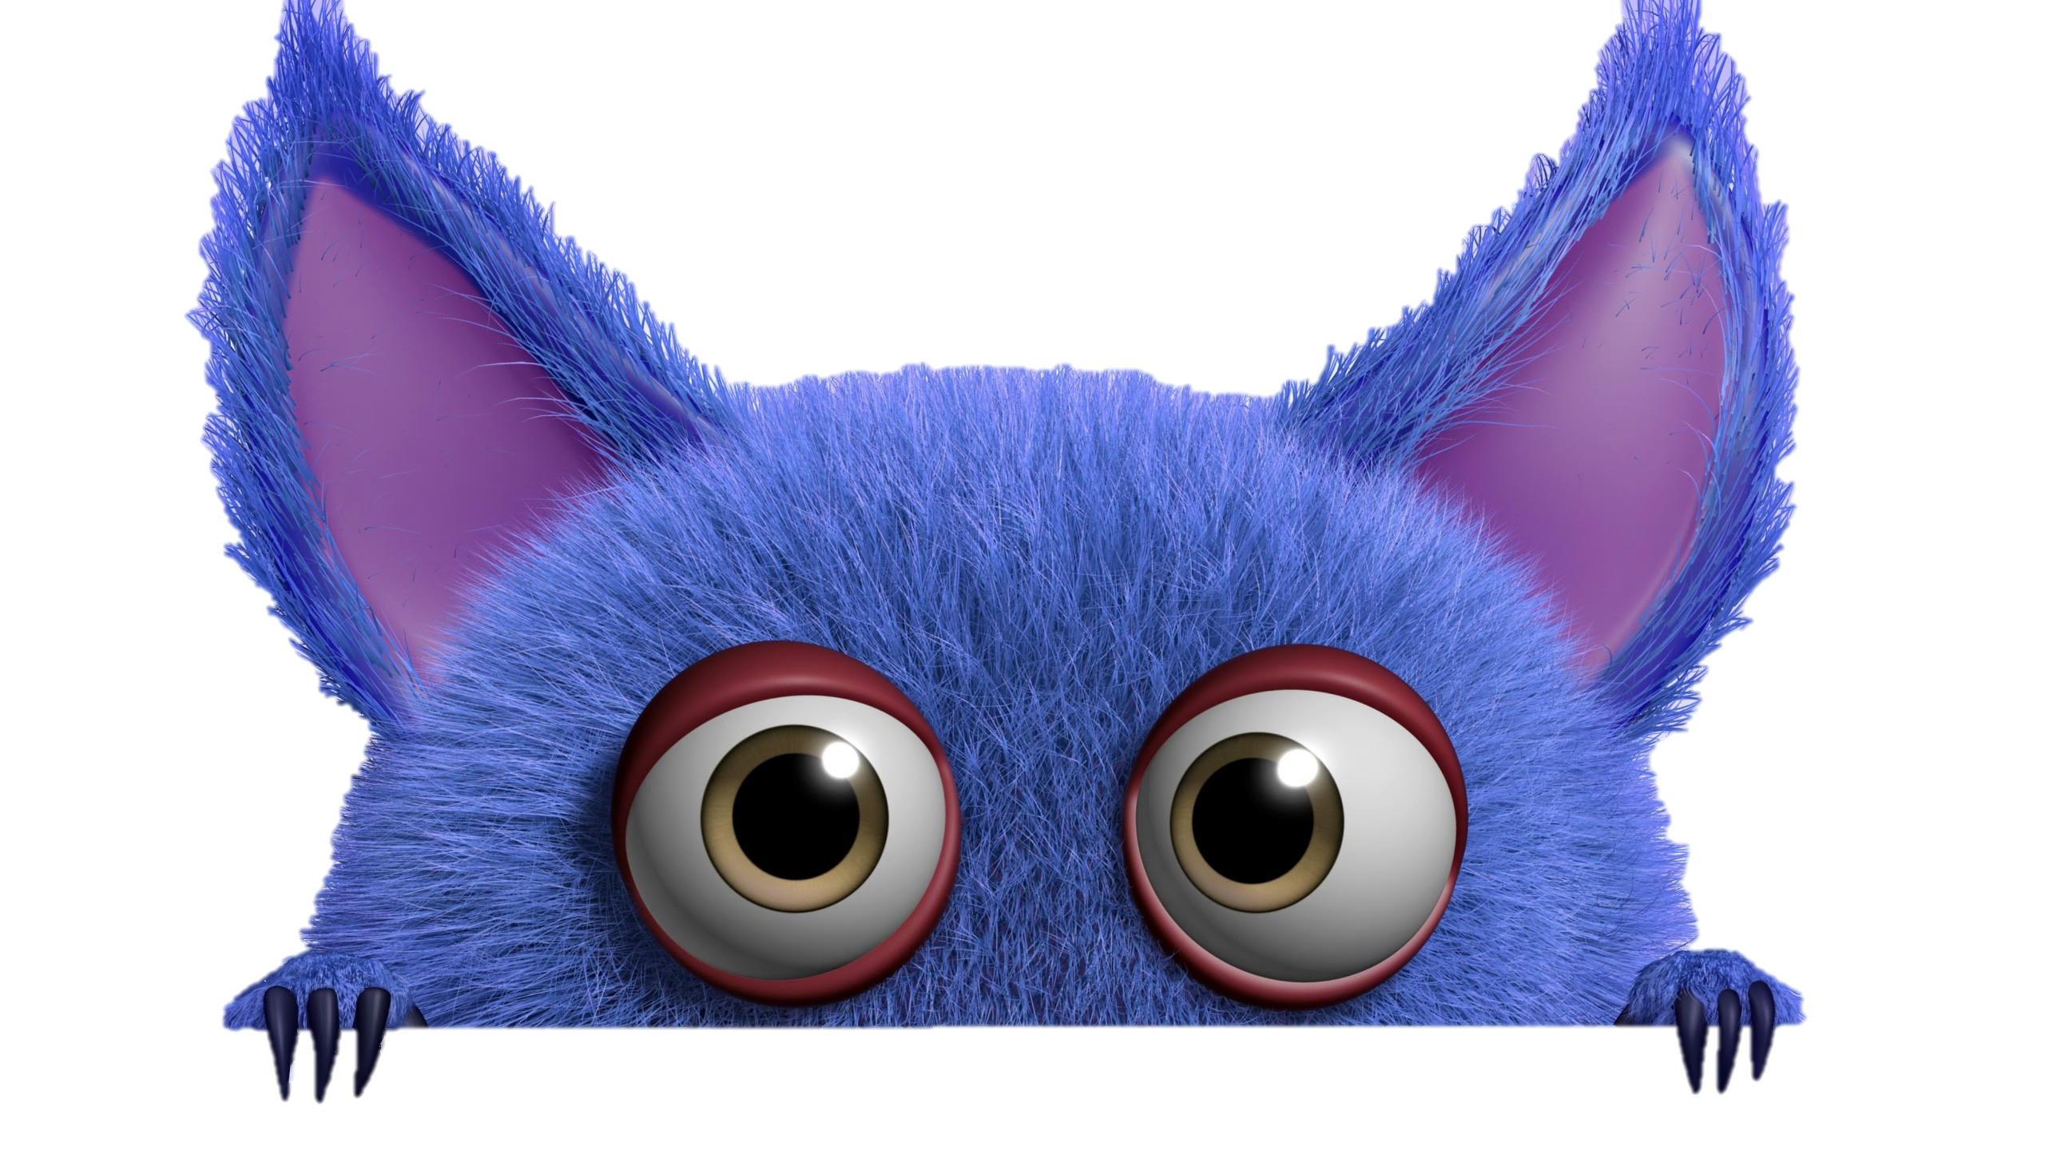
TRÒ CHƠI HỘP QUÀ BÍ MẬT

Slide 3






Slide 4

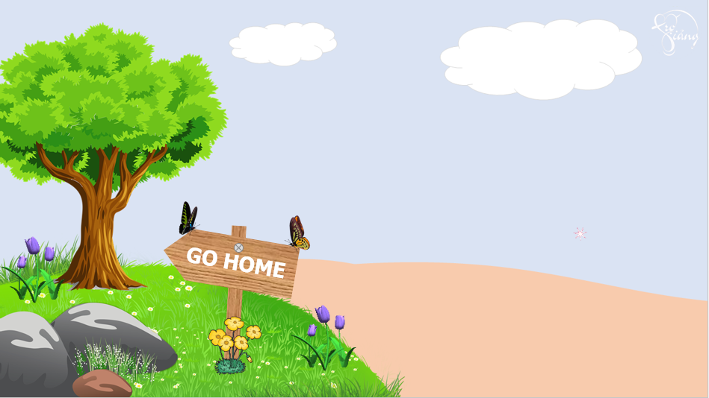







Hãy đọc bài thơ: Kể cho bé nghe.
You are given 3 candies
GO HOME

Slide 5
Hãy hỏi đáp về con vật, đồ vật, cây cối em thích.
You are given 5 candies
GO HOME

Slide 6
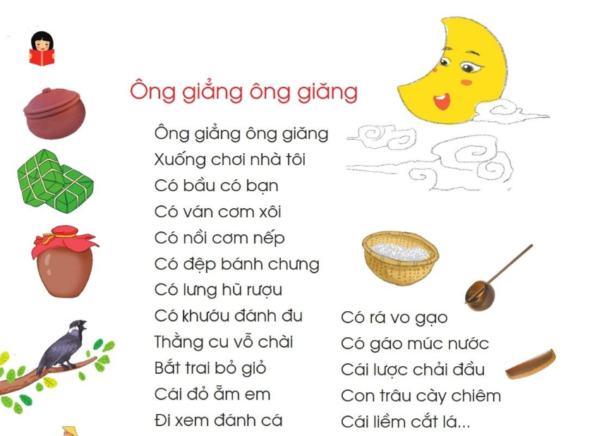

Slide 7
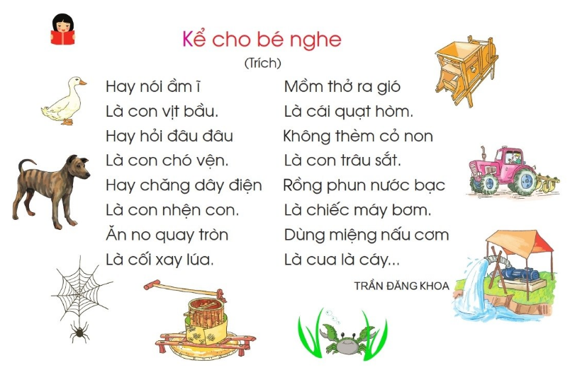
Ông giẳng ông giăng
Ông giẳng ông giăng
Xuống chơi nhà tôi
Có bầu có bạn
Có ván cơm xôi
Có nồi cơm nếp
Có đệp bánh chưng
Có lưng hũ rượu
Có khướu đánh đu
Thằng cu vỗ chài
Bắt trai bỏ giỏ
Cái đỏ ẵm em
Đi xem đánh cá
Có rá co gạo
Có gáo múc nước
Cái lược chải đầu
Con trâu cày chiêm
Cái liềm cắt lá…

Slide 8
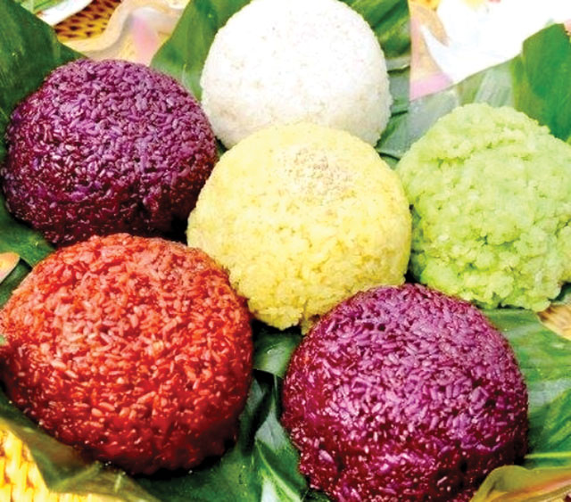
ván cơm xôi

Slide 9
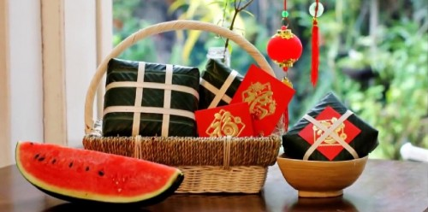
đệp bánh chưng

Slide 10
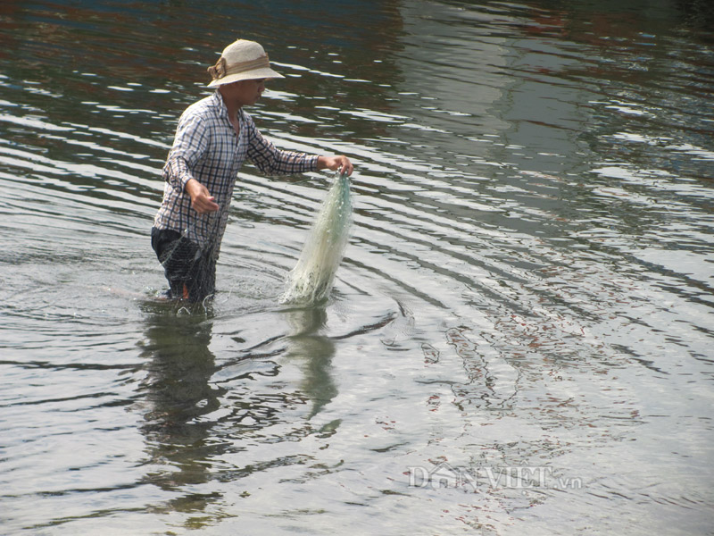
vỗ lưới

Slide 12
Ông giẳng ông giăng
Ông giẳng ông giăng
Xuống chơi nhà tôi
Có bầu có bạn
Có ván cơm xôi
Có nồi cơm nếp
Có đệp bánh chưng
Có lưng hũ rượu
Có khướu đánh đu
Thằng cu vỗ chài
Bắt trai bỏ giỏ
Cái đỏ ẵm em
Đi xem đánh cá
Có rá co gạo
Có gáo múc nước
Cái lược chải đầu
Con trâu cày chiêm
Cái liềm cắt lá…

Slide 13
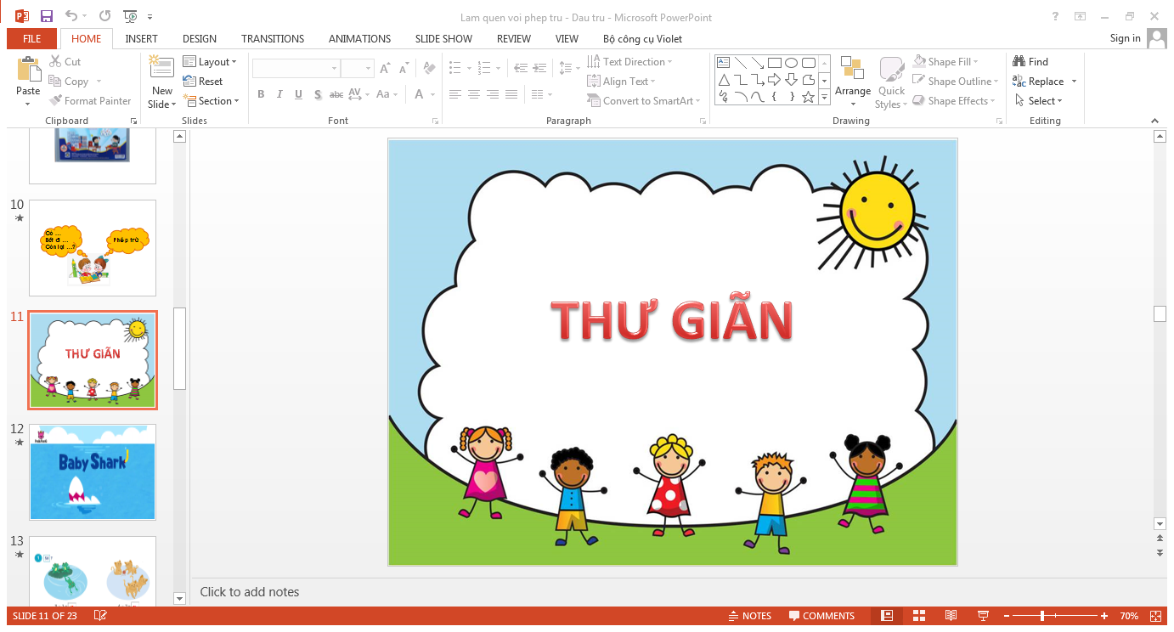

Slide 14
Ông giẳng ông giăng
1
Thằng cu vỗ chài
Bắt trai bỏ giỏ
Cái đỏ ẵm em
Đi xem đánh cá
Có rá co gạo
Có gáo múc nước
Cái lược chải đầu
Con trâu cày chiêm
Cái liềm cắt lá…
2
Ông giẳng ông giăng
Xuống chơi nhà tôi
Có bầu có bạn
Có ván cơm xôi
Có nồi cơm nếp
Có đệp bánh chưng
Có lưng hũ rượu
Có khướu đánh đu

Slide 15
Ông giẳng ông giăng
Thằng cu vỗ chài
Bắt trai bỏ giỏ
Cái đỏ ẵm em
Đi xem đánh cá
Có rá co gạo
Có gáo múc nước
Cái lược chải đầu
Con trâu cày chiêm
Cái liềm cắt lá…
Ông giẳng ông giăng
Xuống chơi nhà tôi
Có bầu có bạn
Có ván cơm xôi
Có nồi cơm nếp
Có đệp bánh chưng
Có lưng hũ rượu
Có khướu đánh đu

Slide 16
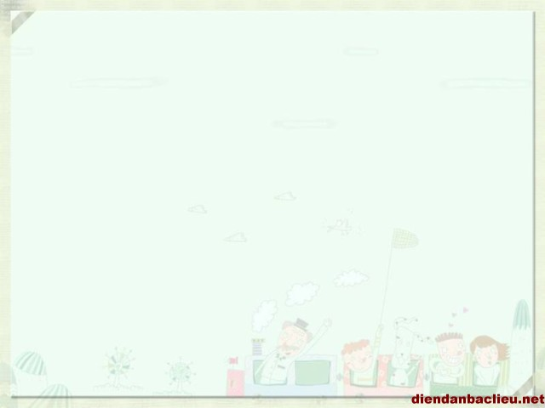
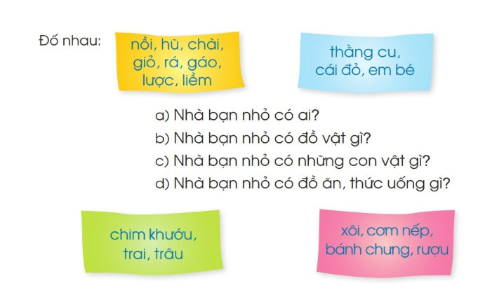

Slide 17
Ông giẳng ông giăng
Thằng cu vỗ chài
Bắt ………………….
Cái ………………….
Đi ………………….
Có ………………….
Có ………………….
Cái ………………….
Con ………………….
Cái liềm cắt lá…
Ông giẳng ông giăng
Xuống………………….
Có ………………….
Có ………………….
Có ………………….
Có ………………….
Có ………………….
Có khướu đánh đu

Slide 18
Ông giẳng ông giăng
Thằng ………………….
Bắt ………………….
Cái ………………….
Đi ………………….
Có ………………….
Có ………………….
Cái ………………….
Con ………………….
Cái ………………….
Ông ………………….
Xuống………………….
Có ………………….
Có ………………….
Có ………………….
Có ………………….
Có ………………….
Có ………………….

Slide 20
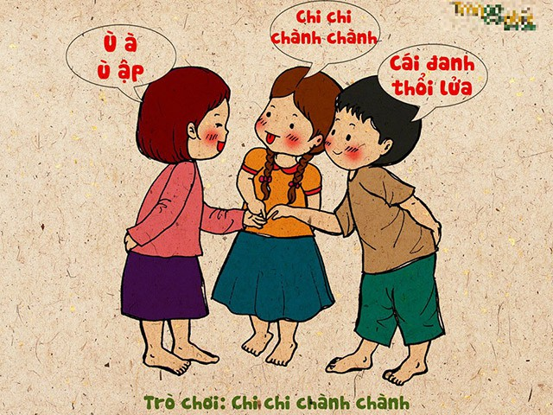
Vận dụng
Trò chơi: Chi chi chành chành

Slide 21


HẸN GẶP LẠI

